Slide 1

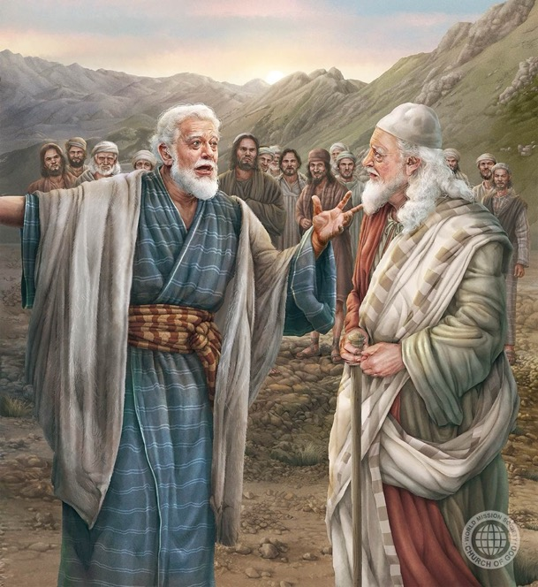
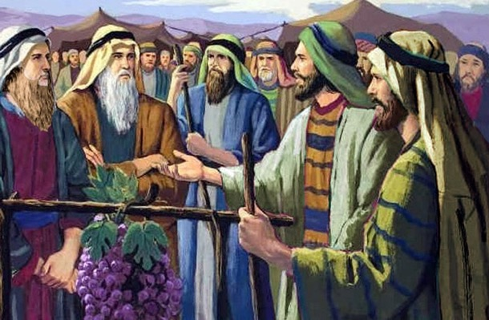
GÉANTS DE LA FOI : JOSUÉ ET CALEB
Leçon 8 pour le 22 novembre 2025

Slide 2
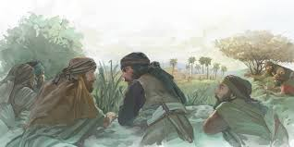
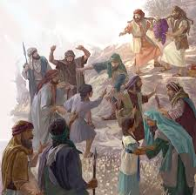
Le Seigneur ordonna à Moïse d'envoyer des hommes pour explorer Canaan, le pays qu'il avait promis de donner aux enfants d'Israël...
Après avoir décrit la fertilité du pays, tous les espions, sauf deux, se montrèrent profondément défaitistes quant à la conquête de Canaan...
À l'ouïe de ce compte rendu, les Israélites, donnant libre cours à leur déception, se mirent à se plaindre fortement et à se lamenter. Ils ne prirent pas le temps de réfléchir et de se dire que si le Seigneur les avait amenés jusque-là, Il leur donnerait sûrement la terre promise…
… Finalement Caleb s’avança de front. Sa voix claire et forte fut entendue au-dessus de la clameur de la multitude. Il s’opposa aux opinions lâches de ses compagnons espions, qui avaient affaibli la foi et le courage de tout Israël. Il réclama l’attention du peuple, et ils cessèrent leurs plaintes pendant un moment pour l’écouter…
Mais alors qu’il parlait, les espions infidèles l’interrompirent, déclarant : « Nous ne sommes pas capables d’aller contre ce peuple ;
car il est plus fort que nous » (Nombres 13.31).
(Ellen G. White,
Patriarches
et Prophètes,
p. 368

Slide 3
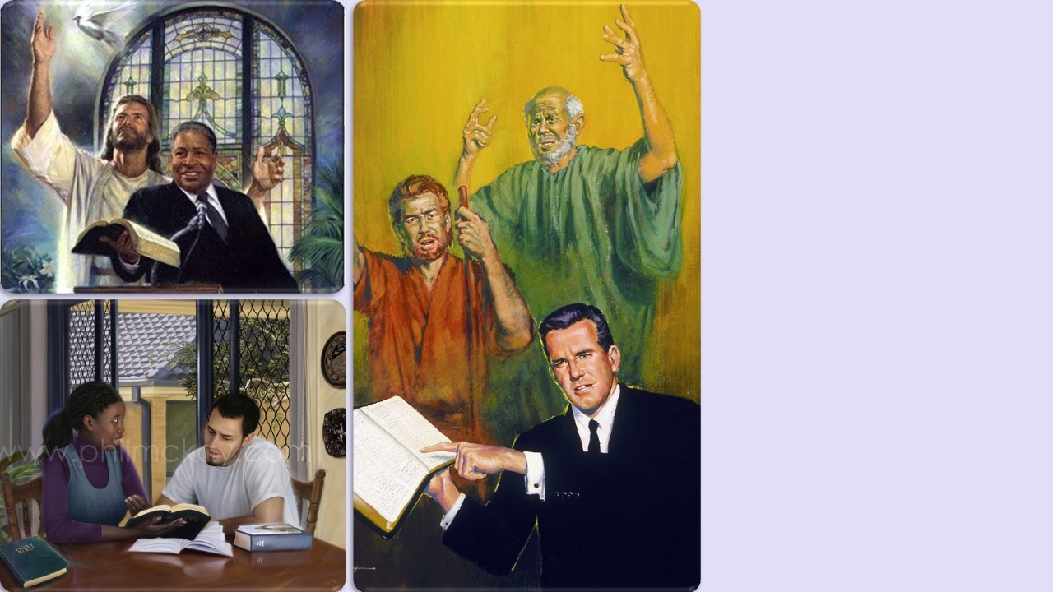
« Souvenez-vous de vos conducteurs
qui vous ont annoncé la parole de Dieu; considérez quelle a été la fin
de leur vie,
et imitez
leur foi »
(Hébreux 13.7)

Slide 4
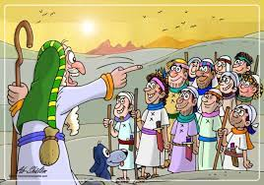
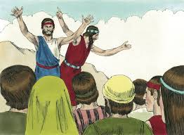
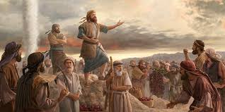
« Les dix espions, ayant un faux préjugé au départ, se butèrent contre Dieu, contre Moïse et contre Aaron, et contre Caleb et Josué.
Chaque pas dans cette fausse conception les rendait plus décidés dans leur intention de décourager toute tentative de posséder le pays de Canaan.
Ils déformèrent la vérité afin de réaliser leur objectif pernicieux. Ils présentèrent le climat comme n’étant pas salubre et tout le peuple comme étant d’une stature géante...
Ce n’était pas seulement un mauvais rapport,
mais aussi un rapport mensonger. Il était contradictoire,
car si le pays était insalubre, et avait « dévoré »
les habitants, comment était-il alors possible
qu’ils aient atteint
une stature si impressionnante ? »
L’incrédulité d’Israël était telle que s’il y avait eu dix espions contre deux pour encourager le peuple à marcher de l’avant au nom de l’Éternel, ils auraient pris l’avis des deux contre les dix.
(Ellen G. White,
Patriarches
et Prophètes,
p. 368

Slide 5


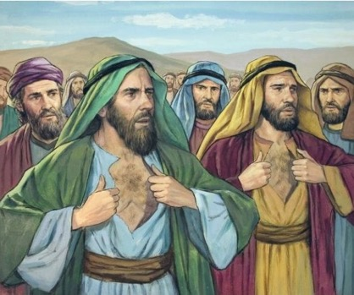




Connaissez-vous ces dix personnes : Schammua, Schaphath, Jigual, Palthi, Gaddiel, Gaddi, Ammiel, Sethur, Nachbi et Guéuel ?
Leur « célébrité » a consisté à se méfier de la puissance de Dieu, entraînant ainsi leur mort et celle de toute une génération (Nombres 14.36-37).
Mais vous connaissez certainement ces deux personnes : Josué et Caleb. Ils sont restés fermes, ont cru aux promesses de Dieu, et ont vécu pour les voir accomplies (Nombres 14.38).
Comment pouvons-nous imiter leur foi et arriver à croire pleinement que Dieu peut faire l'impossible, comme ils l'ont fait ?
La foi de Caleb :
  Rendre possible l'impossible.
  La foi en action.
  Transmettre le flambeau.
La foi de Josué.
Comment obtenir la foi.

Slide 6
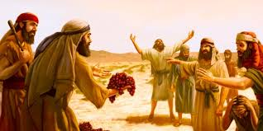
Fidélité
Persévérant dans leurs propos défaitistes, ces hommes se dressent contre Caleb et Josué, contre Moïse et contre Dieu. De plus en plus déterminés à combattre toute idée de faire la conquête de Canaan, ils vont jusqu’à falsifier les faits, et à dire : « C’est un pays qui dévore ses habitants ! » (Nombres 13.32.)
Ce rapport était mensonger, les espions se contredisaient, puisqu’ils avaient déclaré que le pays était fertile et prospère, et que ses habitants étaient de haute stature, ce qui eût été impossible si le climat y était meurtrier. Voilà jusqu’où vont les hommes qui se livrent à l’incrédulité, c’est-à-dire à l’influence de Satan
(Ellen G. White,
Patriarches
et Prophètes,
p. 367-369
Dans leur humiliation et leur détresse, et ne sachant que faire pour détourner le peuple d’un acte de folie, « Moïse et Aaron tombèrent sur leur visage, devant toute l’assemblée réunie des enfants d’Israël » (Nombres 14.5). Caleb et Josué s’efforcèrent d’apaiser le tumulte. Les vêtements déchirés en signe de douleur et d’indignation, ils se jetèrent au milieu du peuple,
et leurs voix retentissantes dominant la tempête de gémissements et de récriminations, firent entendre ces paroles.
« Le pays que nous avons parcouru pour l’explorer est un fort bon pays.
Si l’Éternel nous est favorable, il nous fera entrer dans ce pays
et nous le donnera ; c’est un pays où coulent le lait et le miel. »

Slide 7

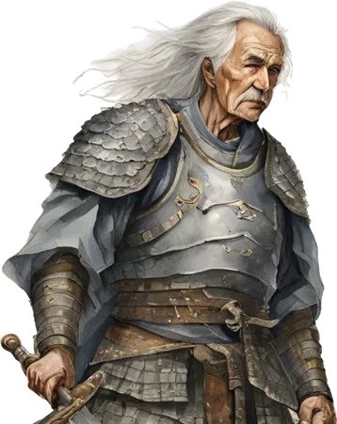
(Les dix espions), sans plus de gêne, dénoncèrent bruyamment Caleb et Josué. On cria bientôt qu’il fallait les lapider ;
la populace en démence ramassa divers projectiles et s’élança contre eux en poussant des cris de rage. Soudain les pierres tombèrent des mains.
Il se produisit un grand silence, et la foule se mit à trembler de frayeur. Dieu intervenait pour arrêter son dessein meurtrier.
LA FOI DE CALEB
À la vue du peuple entier, la gloire de sa présence illumina tout à coup le tabernacle d’une clarté flamboyante. Un Être plus puissant était là, devant lequel nul n’osa continuer la résistance. Les espions mensongers, frappés de terreur, coururent haletants se blottir sous leurs tentes.
De Caleb, Dieu déclare : « Mais, parce que mon serviteur Caleb a été animé d’un autre esprit et m’a fidèlement obéi,
je le ferai entrer dans le pays où il est allé, et sa postérité
en prendra possession » (Nombres 14.24).

Slide 8

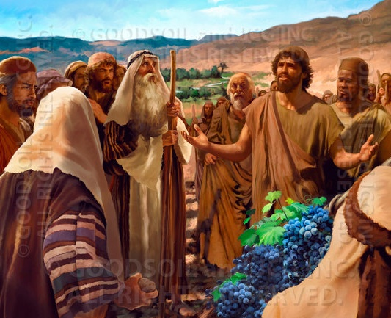
RENDRE POSSIBLE L'IMPOSSIBLE
“Mes frères qui étaient montés avec moi découragèrent le peuple, mais moi je suivis pleinement la voie de l'Éternel, mon Dieu ” (Josué 14:8)
Le nom « Caleb » signifie « chien ». Comme il l'a démontré dans sa vie, il n'a pas reçu ce nom de façon péjorative, mais en raison de sa fidélité inébranlable. Il a été fidèle là où d'autres ont été infidèles. Il est resté loyal envers Dieu là où d'autres ont eu peur.
Là où dix espions ont vu des villes impossibles à conquérir et des géants impossibles à vaincre, Caleb a vu des villes conquises et des géants « dévorés comme du pain » (Nombres 13.28-33 ; 14.6-9).
Aux côtés de Josué (un peu plus jeune que lui), il est resté ferme dans son opinion, même lorsque la foule a voulu les lapider (Nombres 14.10).
Son exemple nous encourage à maintenir notre foi ferme en Dieu, qui peut rendre possible ce qui pour nous est impossible.

Slide 9
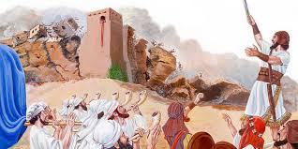
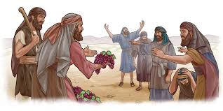
La puissance de l’exemple
« C'est la foi de Caleb en Dieu qui lui a donné du courage. Elle l'a gardé de la peur des hommes, même de ces puissants géants, les fils d'Anak.
Elle l'a rendu capable de tenir avec audace et inébranlablement pour défendre la justice. De la même source, qui est le puissant Général des armées du ciel, chaque soldat de la croix du Christ doit recevoir force et courage pour surmonter les obstacles qui souvent paraissent insurmontables.
[…] Ceux qui veulent accomplir leur devoir doivent toujours être prêts à prononcer les paroles que Dieu leur donne, et non des paroles de doute, de découragement et de désespoir. »
Les dix espions, ayant un faux préjugé au départ, se butèrent contre Dieu, contre Moïse et contre Aaron, et contre Caleb et Josué.
Témoignages pour l’Eglise, vol. 5, p. 378.

Slide 10

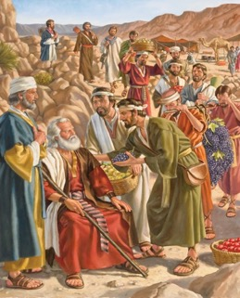
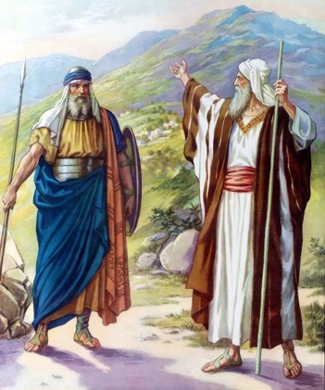

LA FOI EN ACTION
“Donne-moi donc cette montagne dont l'Éternel a parlé dans ce temps-là ; car tu as appris alors qu'il s'y trouve des Anakim, et qu'il y a des villes grandes et fortifiées. L'Éternel sera peut-être avec moi, et je les chasserai, comme l'Éternel a dit” (Josué 14:12)
Selon Caleb lui-même, lorsque Moïse a demandé un rapport, « je lui fis un rapport avec droiture de cœur » (Josué 14.7), et « je suivis pleinement la voie de l'Éternel, mon Dieu » (Josué 14.8).
En raison de sa fidélité, il lui fut promis qu'il recevrait en héritage le lieu que ses pieds avaient foulé pendant l'exploration (Josué 14.9).
Caleb avait 40 ans lorsqu'il fut envoyé comme espion. Après cinq ans de conquêtes, il était maintenant un vieillard de 85 ans (Josué 14.10). Son corps et son esprit avaient toujours
la même vigueur, et ses pensées restaient
les mêmes (Josué 14.11).
L'heure était venue de réclamer la promesse et de démontrer que ses paroles n'étaient pas vaines. Avec l'aide de Dieu, il allait dévorer les géants et conquérir leurs villes (Josué 14.12-14).

Slide 11
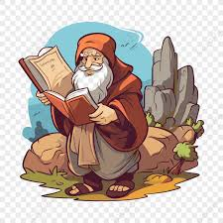
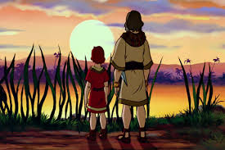
(Ellen G. White,
Éducation, p. 171
« Cependant, deux des Douze qui avaient exploré le pays parlaient autrement : « Nous en serons vainqueurs ! » (Nombres 13.30.)
Ils exhortaient le peuple, estimant que la promesse de Dieu avait bien plus de puissance que les géants, les villes fortifiées, les chars de fer.
Ils avaient raison, en ce qui les concernait personnellement. Caleb et Josué durent partager les quarante années d'errance de leurs frères, mais ils entrèrent dans la terre promise.
Aussi plein de courage que le jour où il avait, avec les armées de l’Éternel, quitté l’Égypte, Caleb demanda et obtint pour héritage la forteresse des géants. Avec la puissance de Dieu,
il chassa les Cananéens.
Les vignes, les oliveraies dont il avait foulé le sol si longtemps auparavant lui appartenaient désormais. Les peureux et les rebelles périrent dans le désert, mais les hommes de foi goûtèrent au raisin d’ Eschol. »

Slide 12

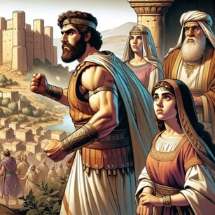
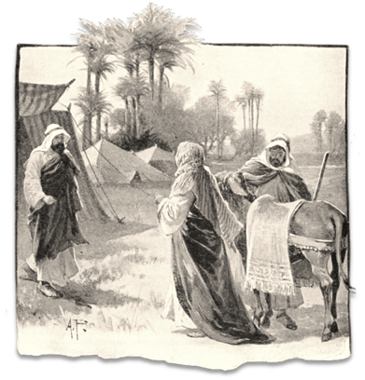
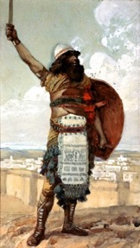
TRANSMETTRE LE FLAMBEAU
“Caleb dit : Je donnerai ma fille Acsa pour femme à celui qui battra Kirjath-Sépher et qui la prendra” (Josué 15:16)
Après avoir conquis une partie du territoire qui lui revenait, Caleb pensa à l'héritage qu'il devait laisser. Ses descendants continueraient-ils à faire confiance à Dieu comme lui le faisait ?
Il avait démontré qu'on pouvait faire confiance à Dieu, maintenant il voulait trouver une personne qui exercerait la même foi, afin de pouvoir lui transmettre le flambeau.
Pour cette raison, il promit la main de sa fille à celui qui conquerrait Kirjath-Sépher, également appelée Debir (Josué 15.15-16).
Son neveu Othniel fut le courageux qui conquit
la ville, et devint le premier juge d'Israël
(Josué 15.17 ; Juges 3.9-11).
Après avoir épousé Acsa – la fille de Caleb –,
il la convainquit de demander à son père de lui permettre d'agrandir la zone conquise (Josué 15.18-19), démontrant ainsi être un digne héritier de Caleb.

Slide 13
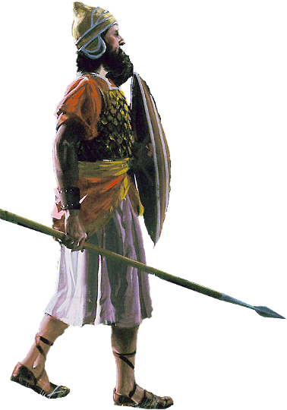

Les conquêtes s'achevèrent, Josué s'était effacé dans la paisible retraite de sa maison de Timnath-serah. L’Éternel avait encouragé son fidèle serviteur à suivre l'exemple de Moïse, en récapitulant l'histoire du peuple d'Israël et en remémorant les termes de l'engagement que l'Éternel avait conclu avec lui lorsqu'il lui confia sa vigne.
LA FOI DE JOSUÉ
Après avoir présenté la bonté de Dieu envers Israël, Josué fit appel au peuple, au nom de Jéhovah, et lui demanda de choisir celui qu'il servirait. Josué désirait le conduire à servir Dieu, non par impulsivité, mais par son propre choix. Aimer Dieu est le fondement même de la religion.

Slide 14

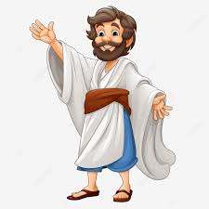

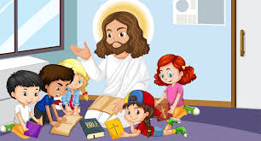
« Plusieurs années s'étaient écoulées depuis l'installation du peuple sur
ses terres mais déjà croissaient les germes du mal qui entraînèrent des sanctions sur Israël. Josué, sentant que les infirmités de l'âge lui dérobaient ses forces, éprouva une grande inquiétude pour l'avenir de
son peuple. Ce fut avec plus d'intérêt qu'un père qu'il s'adressa à lui,
alors qu'il le rassemblait une nouvelle fois autour de lui…
Bien que les Cananéens se soient soumis, ils possédaient
encore une portion considérable des terres promises à Israël, aussi Josué exhorta-t-il son peuple à ne point s'installer dans
le confort et à oublier l'ordre de l'Éternel qui leur recommandait
de déposséder totalement ces nations idolâtres...
Josué fit appel à la sincérité et au témoignage
de ces hommes et de ces femmes, leur faisant comprendre que tant qu'ils se conformaient aux conditions de Dieu, il remplirait fidèlement ses engagements envers eux...
Christ triomphant, p. 141

Slide 15

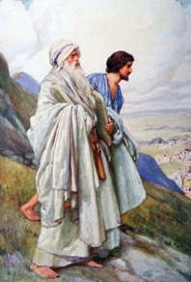
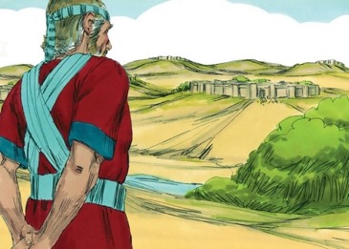
« Lorsqu'on eut achevé de partager le pays d'après ses limites, les enfants d'Israël donnèrent à Josué, fils de Nun, une possession au milieu d’eux. » (Josué 19:49)
Étant jeune, Josué fut choisi par Moïse comme son assistant. Il s'est montré obéissant, courageux, fidèle, serviable et amoureux des choses de Dieu (Exode 33.11).
Lorsque vint le moment de réclamer son propre territoire, il attendit que toutes les tribus aient obtenu leur héritage, et choisit « la portion restante » [Thimnath-Sérach] (Josué 19.50), une ville proche de Silo, où le sanctuaire avait été érigé.
De son histoire, nous apprenons que :
La foi n’ignore pas les faits, elle offre simplement un angle de compréhension différent
Au lieu de nous plaindre, nous sommes appelés à faire confiance et à nous soumettre aux plans de Dieu
Les bénédictions arrivent à ceux qui demeurent totalement dans le Seigneur
La vie dans toutes ses dimensions doit être vécue selon les plans de Dieu
Cela vaut la peine de vivre près de Dieu (Psaumes 84.11)

Slide 16
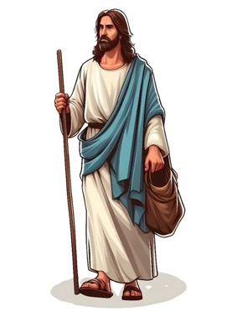

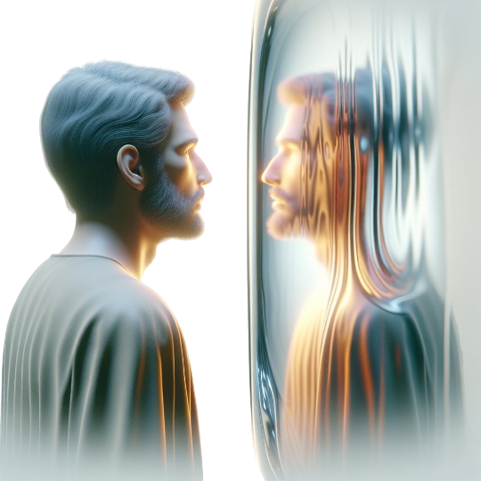
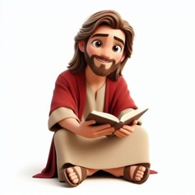
COMMENT OBTENIR LA FOI

Slide 17


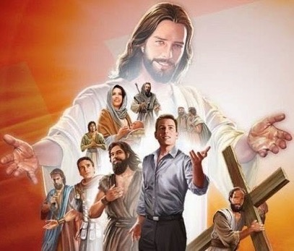
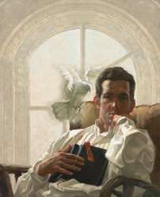
« Nous donc aussi, puisque nous sommes environnés d'une si grande nuée de témoins, rejetons tout fardeau, et le péché qui nous enveloppe si facilement, et courons avec persévérance dans la carrière
qui nous est ouverte, ayant les regards sur Jésus, le chef et le consommateur de la foi, qui, en vue
de la joie qui lui était réservée, a souffert la croix, méprisé l'ignominie, et s'est assis à la droite
du trône de Dieu » (Hébreux 12.1-2)
Notre comportement tend à refléter ce que nous contemplons.
Il existe même ce qu'on appelle les « neurones miroirs » qui
réduisent la distinction entre observer quelque chose et le faire.
La Bible nous invite à observer l'exemple des grands héros de la foi, avec
une attention particulière sur Jésus, l'exemple suprême (Hébreux 12.1-2).
En étudiant la vie de personnes de foi comme Caleb et Josué, nous apprenons à faire confiance à Dieu comme ils ont fait confiance ;
à être humbles comme ils l'ont été ; à témoigner de la vérité avec courage, comme ils l'ont fait.
Mais comment être transformés ? La Bible est claire : en laissant le Saint-Esprit agir en nous
(2 Corinthiens 3.18). C'est une œuvre active.
Nous devons choisir d'être transformés et, comme Caleb, nous mettre à l'œuvre.
Nous sommes appelés à être des sacrifices vivants pour Dieu (Romains 12.1-2).

Slide 18
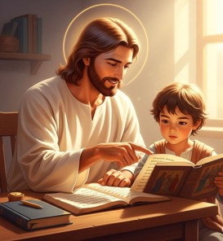
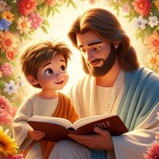
Changé par la contemplation
… Quel profond mystère ! La raison humaine a de la peine à saisir la majesté du Christ, le mystère de la rédemption.
Une croix d'ignominie a été dressée, des clous ont percé les mains et les pieds de Jésus, une épée a percé son côté jusqu'au cœur, le prix de la rédemption a été payé pour la race humaine...
La rédemption est un thème inépuisable, digne de notre contemplation attentive. Cela dépasse la compréhension de la pensée la plus profonde, de l'imagination la plus vive...
Si Jésus était au milieu de nous aujourd'hui, il nous dirait ce qu'il a dit à ses disciples : « J'ai encore bien des choses à vous dire : mais elles sont maintenant au-dessus de votre portée » (Jean 16.12).
Jésus désirait vivement ouvrir devant les esprits de ses disciples des vérités profondes et vivantes, mais il ne le pouvait pas, à cause de leur compréhension terrestre, obscure, déficiente... Par manque de croissance spirituelle, on ferme sa porte aux riches rayons de la lumière émanant du Christ...
Puissance de la grâce, p. 187, 27 juin

Slide 19


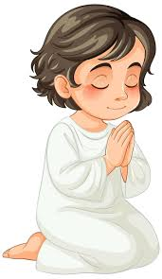

“Aujourd’hui, nous avons besoin d’hommes d’une fidélité sans défaillance, qui suivent pleinement le Seigneur, des hommes qui ne restent pas silencieux lorsqu’ils devraient parler, qui soient aussi solides que l’acier dans leurs principes, qui ne cherchent pas à faire un étalage prétentieux de leur personne, mais qui cheminent
humblement avec Dieu.
Des hommes patients, bons, serviables, courtois, et qui comprennent que la science de la prière, c’est exercer la foi et faire les œuvres qui parlent de la gloire de Dieu et du bien de Son peuple…
Suivre Jésus demande, au départ, une entière conversion
et un renouvellement quotidien de celle-ci.
(E. G. White Témoignages pour l’Eglise vol. 5, p. 378)

Slide 20
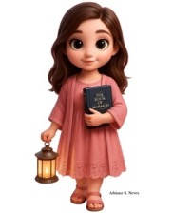
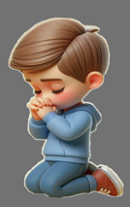

… C'est la foi de Caleb en Dieu qui lui a donné du courage.
Elle l'a gardé de la peur des hommes, même de ces puissants géants, les fils d'Anak.
Elle l'a rendu capable de tenir avec audace et inébranlablement pour défendre la justice.
De la même source, qui est le puissant Général des armées du ciel, chaque soldat de la croix du Christ doit recevoir force et courage pour surmonter les obstacles qui souvent paraissent insurmontables.
(E. G. Ellen G. White, Témoignages pour l’Eglise vol. 5, p. 378)

Slide 21

